Slide 1

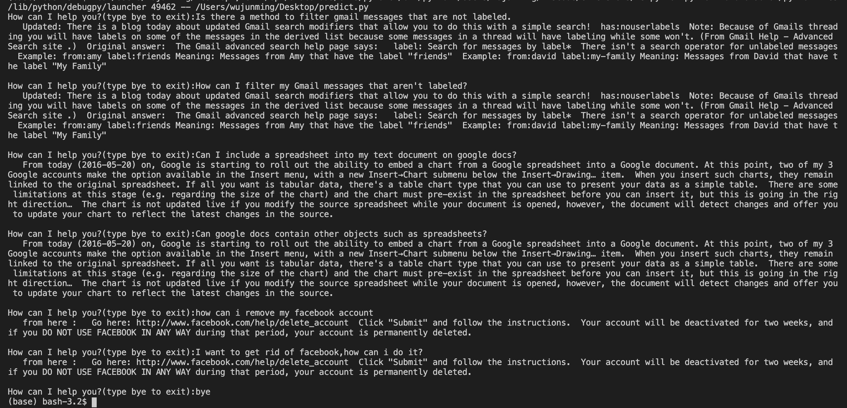
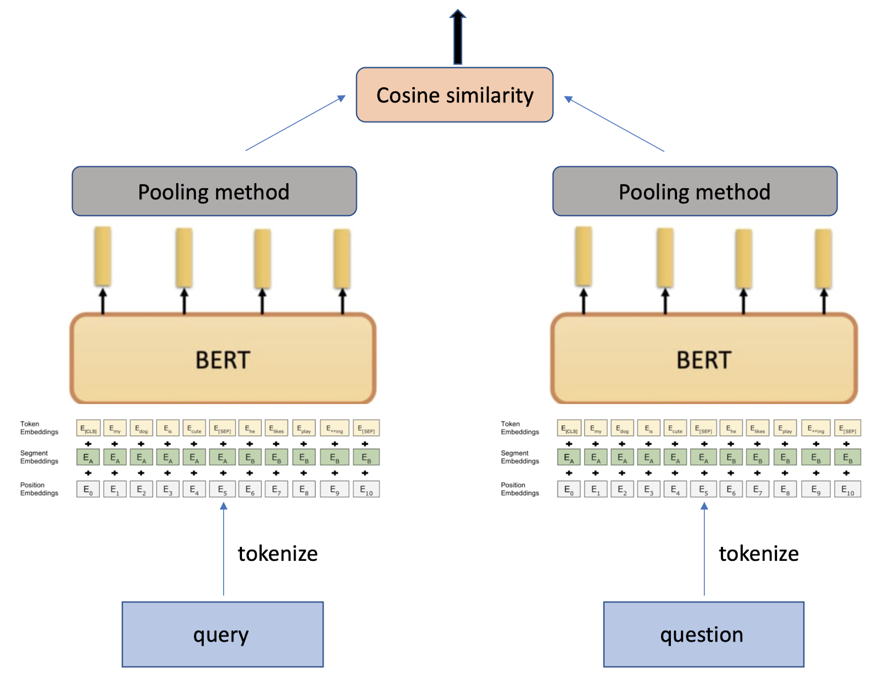
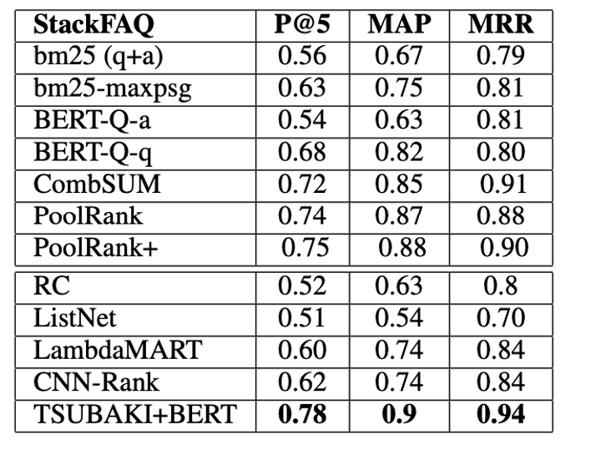
結合孿生神經網路之FAQ問答系統
^{指導教授：陳柏琳 學生：吳峻銘}
National Taiwan Normal University, Taiwan
目的與動機
系統展示
FAQ-based QA是一種問答系統根據使用者的問句去FAQ pair中擷取語意最相近的一個，再把此FAQ pair的答案回傳給使用者，用以幫助使用者獲取特定領域的專業知識，FAQ-based QA的好壞將取決於常見問題檢索(FAQ Retrieval)的效能。
孿生神經網路(Siamese Network)是一種神經網路結構常常用來處理兩個輸入資料之間相似度的問題，其架構為兩個神經網路共享權重。
本計畫建置一個結合以BERT為基礎的孿生神經網路的FAQ問答系統，希望能改善檢索不佳的問題。
實驗方法與步驟
Experiment dataset : StackExchange dataset
1250 query , 125 FAQ pair
Web apps domain
Training set(60%) , Development set(20%) , Test set(20%)
使用預訓練的BERT來產生詞嵌入(embedding)
Triplet loss
實驗三種pooling method
Average embedding
Idf weight
擷取Cosine similarity值最高的FAQ pair
實驗結果
 | p@5 | MAP | MRR
triplet+idf weight | 0.78 | 0.94 | 0.92
triplet | 0.79 | 0.94 | 0.93

